Slide 1





At tænke uden for rammen
Hvordan får hadtale mig til at føle mig tilpas? > Medieanalyse> At tænke uden for rammen
"Et billed siger mere end tusinde ord"
Frederick R. Barnard

Slide 2
Online billeder er en effektiv måde at dele meddelelser, tanker og ideer på.
De kan også misforstås, gengives fejlagtigt eller med vilje blive redigerede. Det vi ser, påvirker vores opfattelse af en situation.
Overvej følgende eksempler og hvordan de får dig til at føle dig tilpas, når du ser mere af billedet.

Slide 3
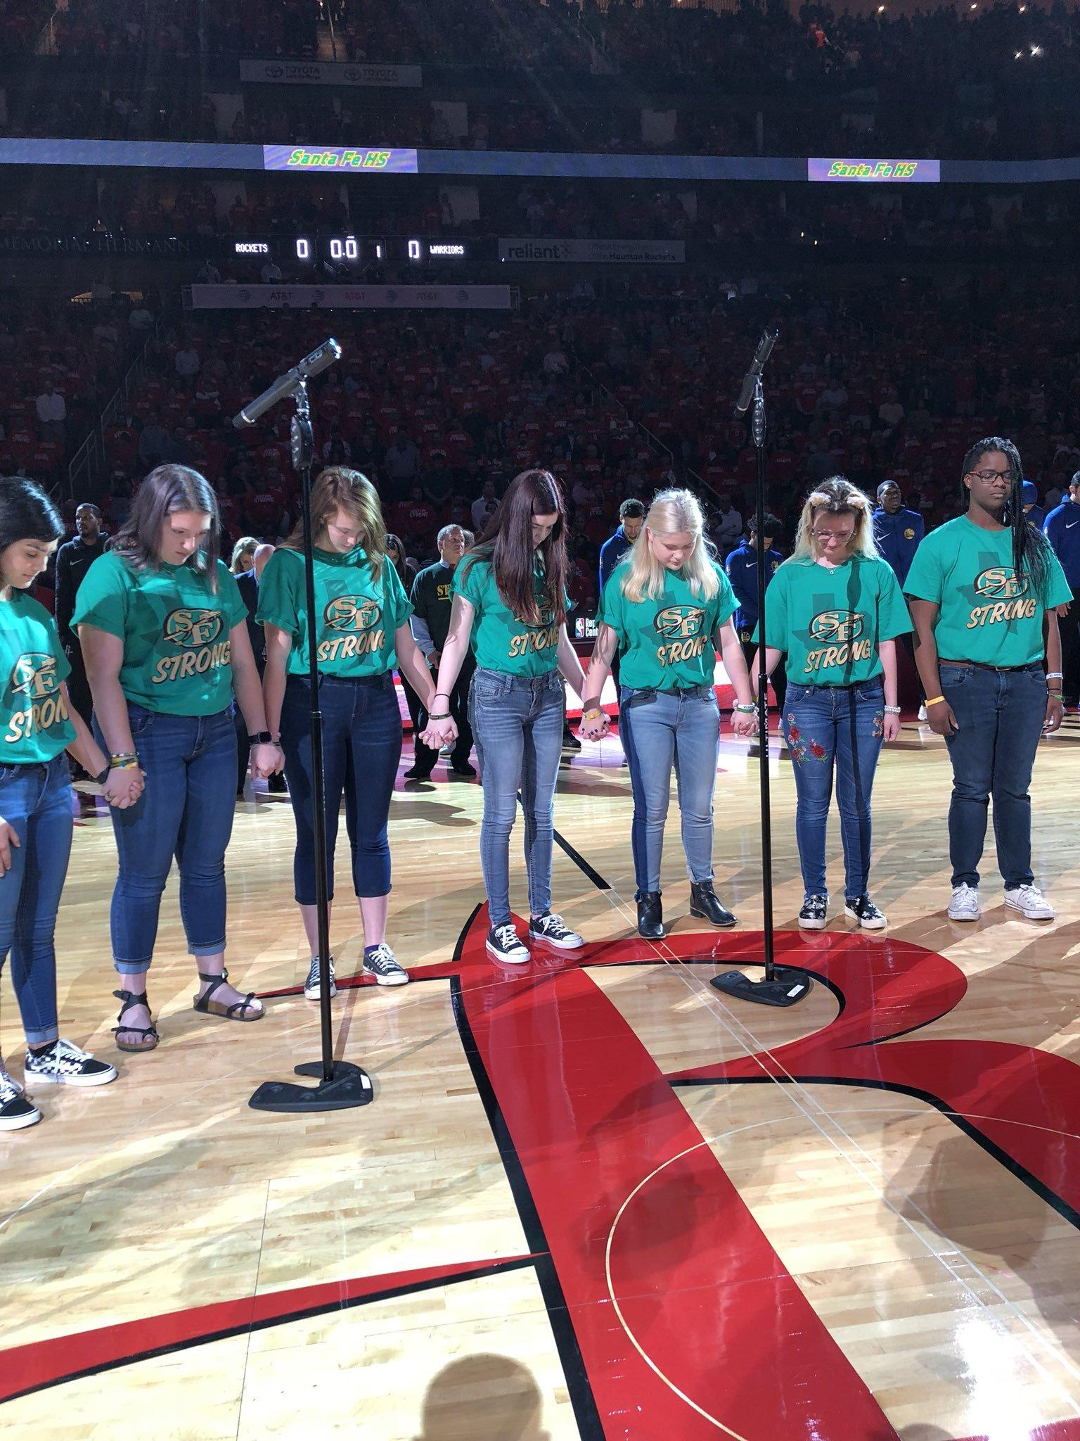
1
Hvad tror du sker her?
Hvordan har du det med det?

Slide 4
2
Hvad tror du sker her?
Hvordan har du det med det?

Slide 5
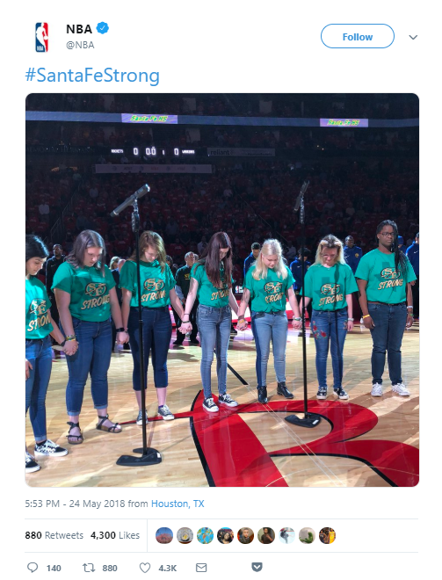
3
Hvad tror du sker her?
Hvordan har du det med det?
Credit: NBA/Twitter

Slide 6
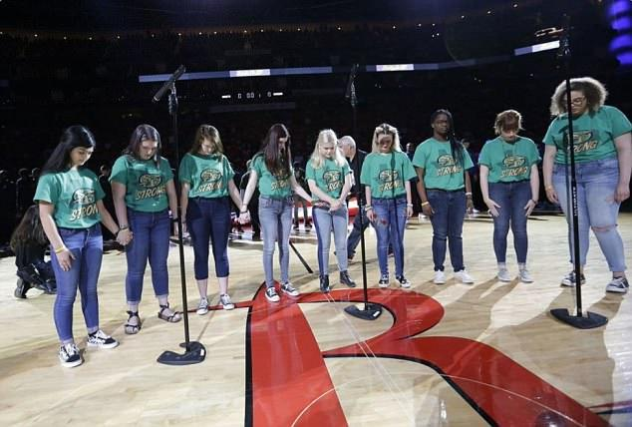
4
Hvad tror du sker her?
Hvordan har du det med det?

Slide 7
Hvad med disse eksempler?

Slide 8
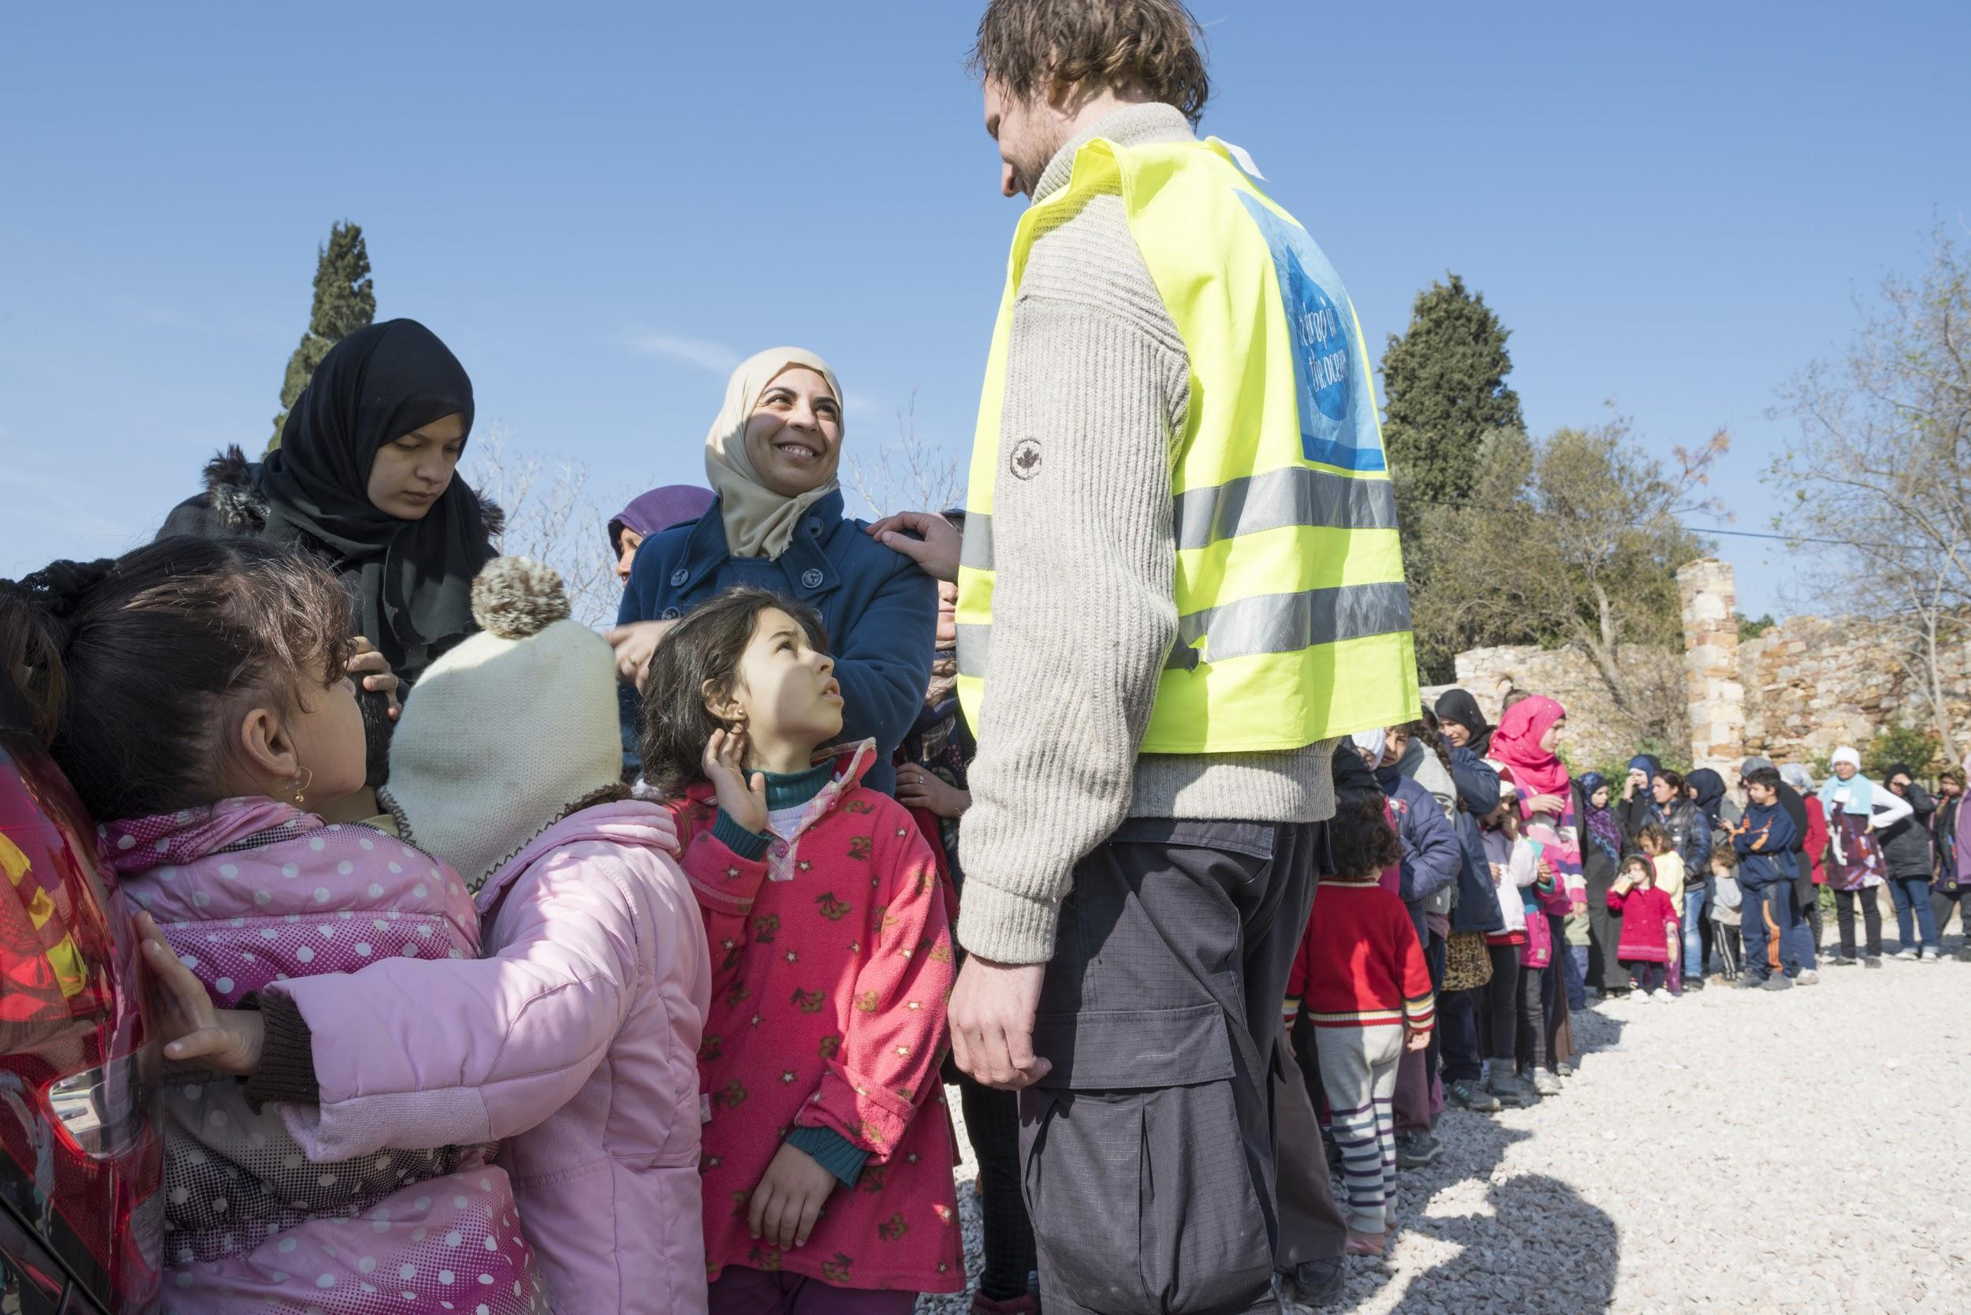
1
Hvad tror du sker her?
Hvordan har du det med det?

Slide 9
2
Hvad tror du sker her?
Hvordan har du det med det?

Slide 10
3
Hvad tror du sker her?
Hvordan har du det med det?

Slide 11
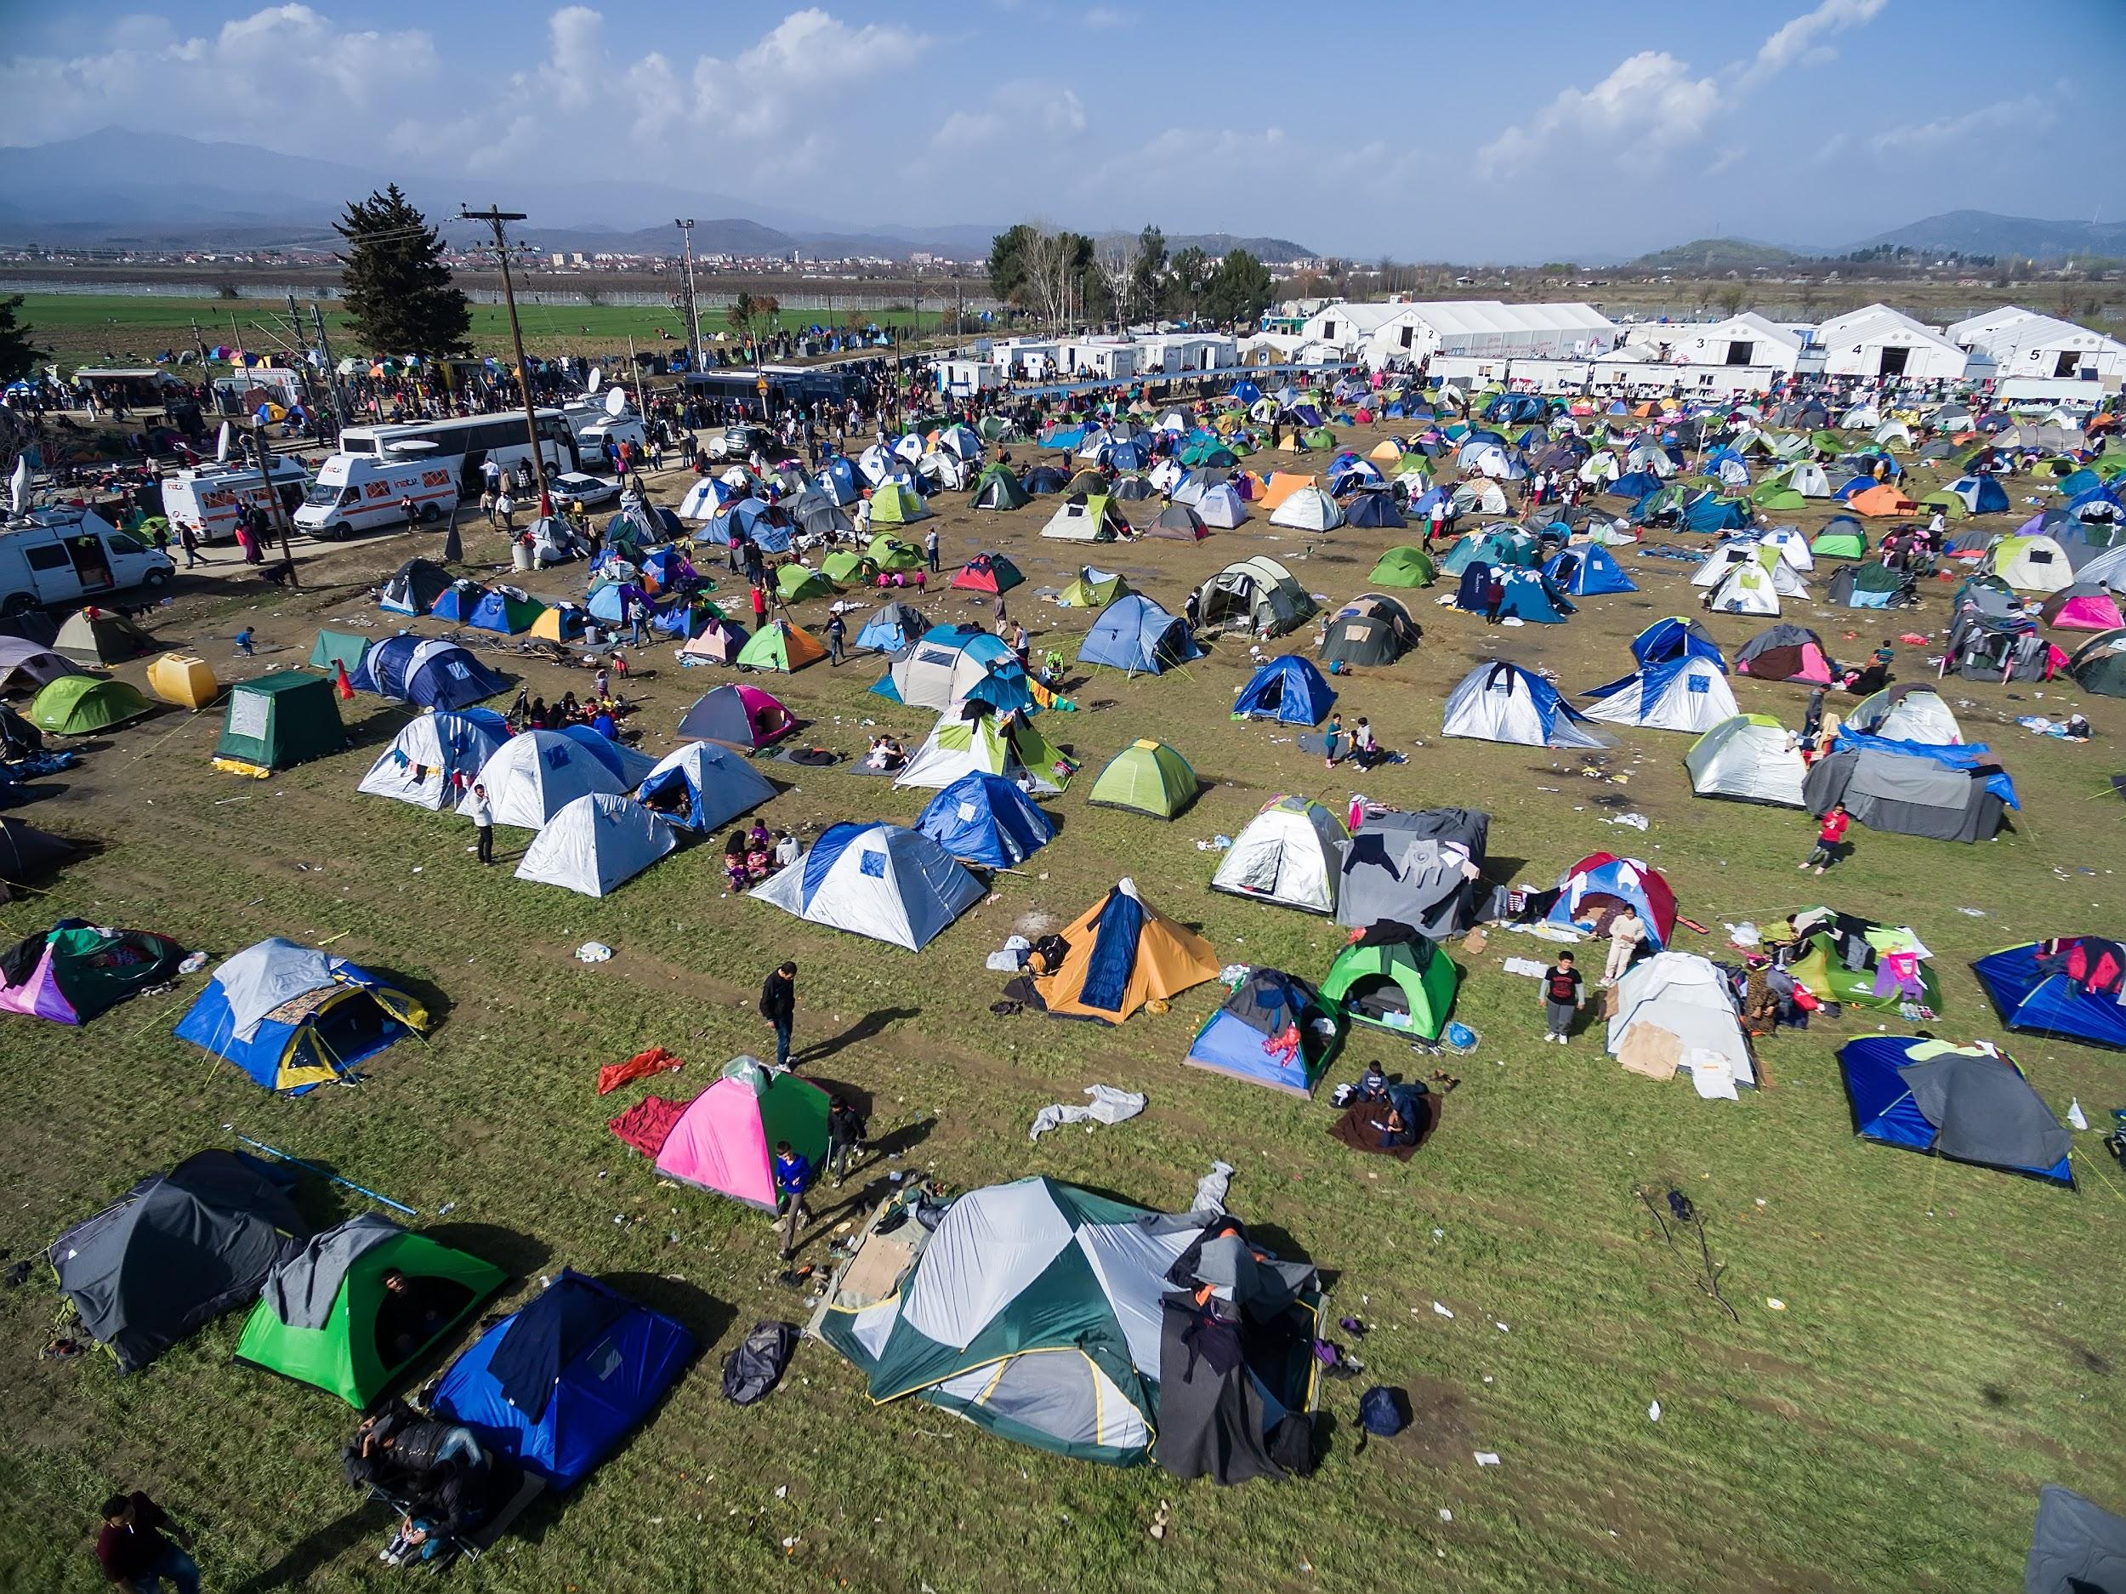
1
Hvad tror du sker her?
Hvordan har du det med det?

Slide 12
2
Hvad tror du sker her?
Hvordan har du det med det?

Slide 13
3
Hvad tror du sker her?
Hvordan har du det med det?

Slide 14
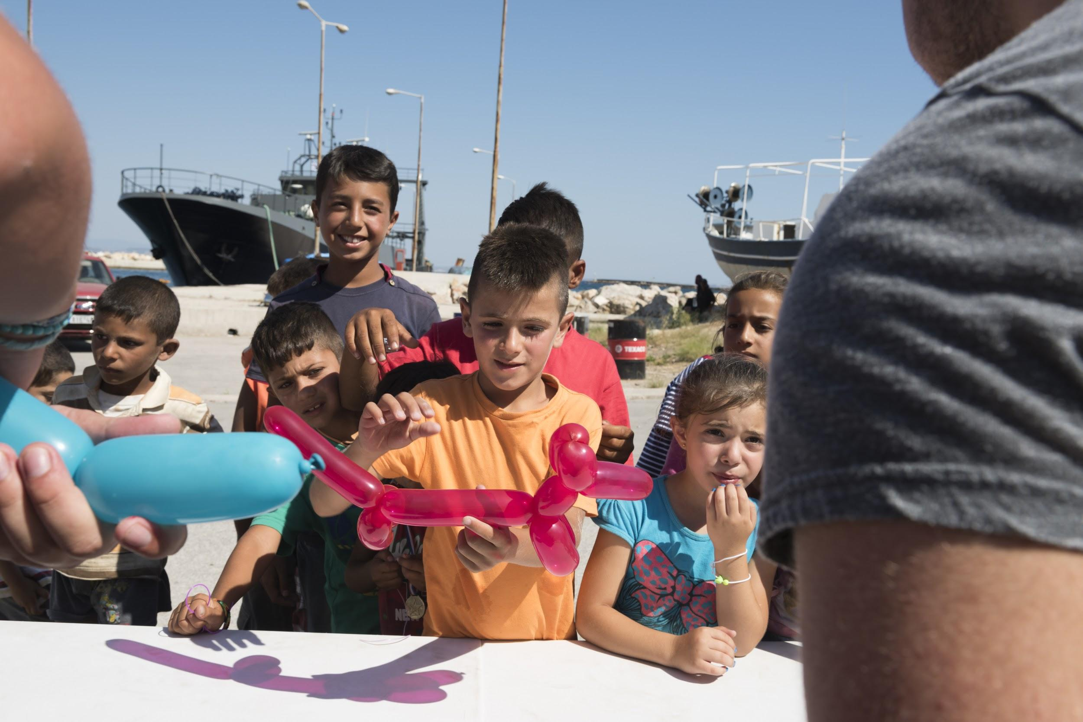
1
Hvad tror du sker her?
Hvordan har du det med det?

Slide 15
2
Hvad tror du sker her?
Hvordan har du det med det?

Slide 16
3
Hvad tror du sker her?
Hvordan har du det med det?

Slide 17
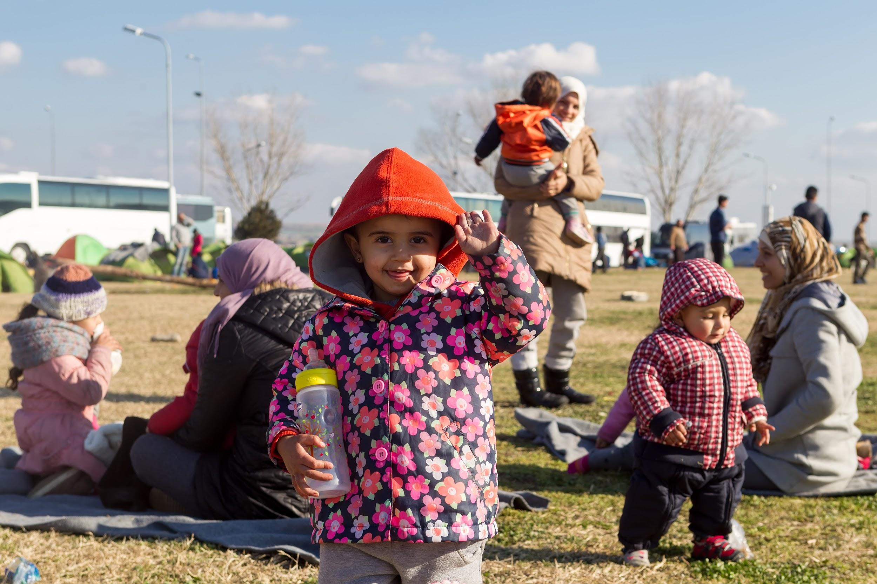
1
Hvad tror du sker her?
Hvordan har du det med det?

Slide 18
2
Hvad tror du sker her?
Hvordan har du det med det?

Slide 19
3
Hvad tror du sker her?
Hvordan har du det med det?

Slide 20
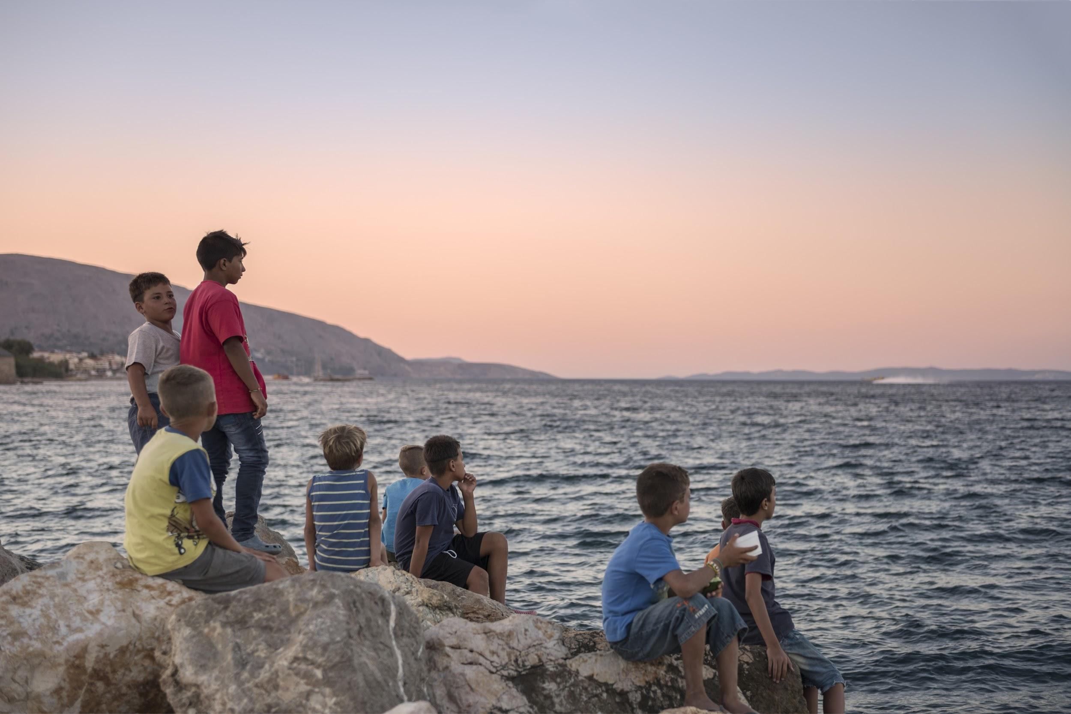
1
Hvad tror du sker her?
Hvordan har du det med det?

Slide 21
2
Hvad tror du sker her?
Hvordan har du det med det?

Slide 22
3
Hvad tror du sker her?
Hvordan har du det med det?

Slide 23
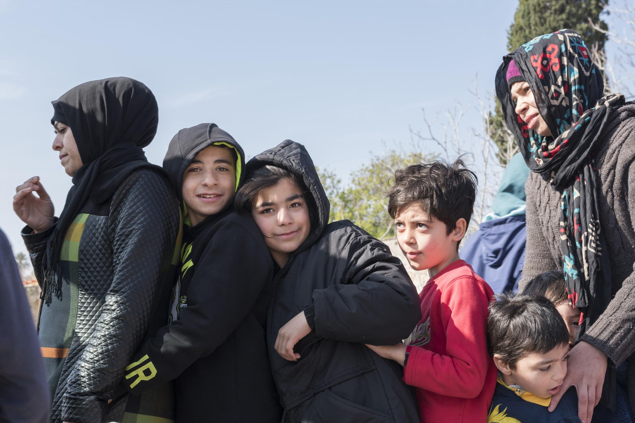
1
Hvad tror du sker her?
Hvordan har du det med det?

Slide 24
2
Hvad tror du sker her?
Hvordan har du det med det?

Slide 25
3
Hvad tror du sker her?
Hvordan har du det med det?

Slide 26








www.hackinghate.eu
#SELMA_eu

